Slide 1
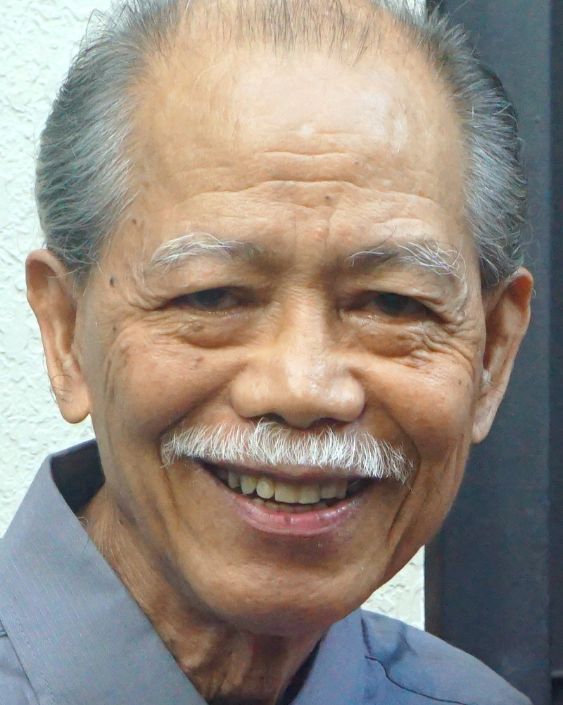
Adult Bible Study Guide
Jul • Aug • Sep 2023
How to Wage Peace While Battling the Prince of Darkness?
Good&Faithful
@ClaRoVicente8804
Notes:
Shalom! sa inyong lahat. “Ganito ang sabi ng Panginoon sa inyo, ‘Sapagkat hindi galing sa tao ang mga sandatang ginagamit namin sa pakikipaglaban, kundi galing sa Diyos, na may kapangyarihang magwasak kahit ng mga kuta” (2 Corinto 10:4 FSV). Welcome po sa GOOD&FAITHFUL channel dito sa YouTube. Dalangin kong maging pagpapala ito sa iyo tuwing ikaw ay magbubukas at manonood. Ang pangunahing mapapanood mo ay ang pagtatalakay ng lingguhang Sabbath School lesson. Darating ang araw na madaragdagan ito ng mga serye ng pag-aaral sa iba pang paksa tungkol sa pagiging katiwala ng Diyos. Paano magsagawa ng Kapayapaan Samantalang Nilalabanan ang Prinsipe ng Kadiliman?

Slide 2
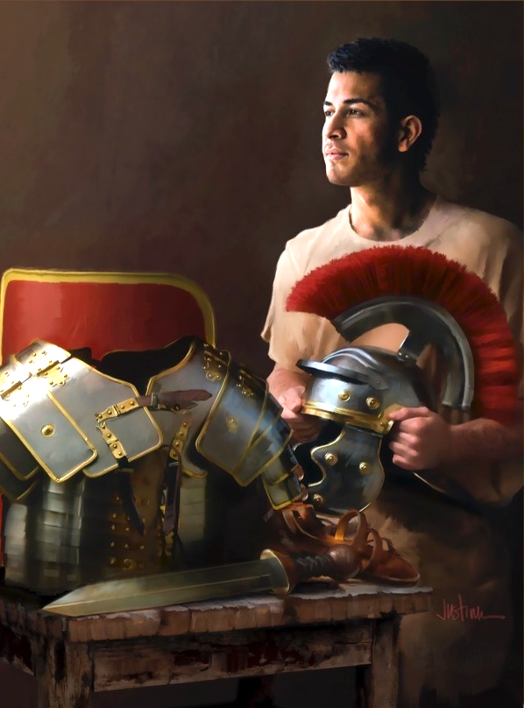
John K. McVay
Principal Contributor
Notes:
Ang liham ni Apostol Pablo sa Mga Taga-Efeso. Bago tayo pumalaot ay manalangin muna tayo. “Panginoong Diyos, Ama namin, aming hinihingi ang katuparan ng sinabi mong ‘Aking ipapaalam at ituturo sa iyo ang daan na dapat mong lakaran. Papayuhan kita na ang aking mga mata ay nakatitig sa iyo.’ Salamat po, sa ngalan ng Inyong Anak,” Amen. (Awit 32:8).

Slide 3
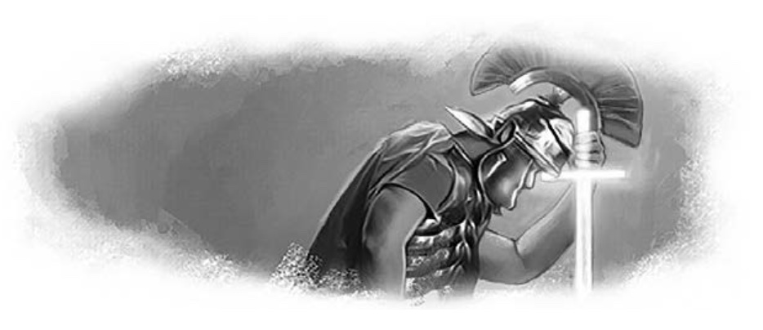
Ephesians
Lesson 13, September 23, 2023
Waging Peace
Notes:
Nasa panlabintatlong liksyon na tayo at ang pamagat ay Nagsasagawa ng Kapayapaan

Slide 4
Waging Peace
Key Text
Ephesians 6:16, 17 ESV
“In all circumstances take up the shield of faith, with which you can extinguish all the flaming darts of the evil one; and take the helmet of salvation, and the sword of the Spirit, which is the word of God.”
Notes:
Susing Talata. “Higit sa lahat, kunin ninyo ang kalasag ng pananampalataya. Sa pamamagitan nito ay maaapula ninyo ang mga nag-aapoy na palaso ng masama. Tanggapin din ninyo ang helmet ng kaligtasan at ang tabak ng Espiritu na siyang salita ng Diyos” (Efeso 6:16, 17).

Slide 5
Waging Peace
Quick Look
First Word
Prologue
1. Belt and Breastplate (Eph. 6:14).
2. Shoes: The Church Wages Peace (Eph. 6:15).
3. Shield, Helmet, and Sword (Eph. 6:16, 17).
Epilogue
Last Word
Notes:
Narito ang balangkas ng liksyon
¶ Panimulang Salita
Prologo
Tatlong pagkakahati.
¶ (1) Sinturon at Baluting Pandibdib (Efeso 6:14).
(2) Panyapak: Ang Iglesya’y Nagsasagawa ng Kapayapaan. (Efeso 6:15).
(3) Kalasag, Helmet, at Tabak (Efeso 6:16, 17).
¶ Epilogo
Pangwakas na Salita

Slide 6
Waging Peace
First Word
In Ephesians, the great missionary apostle imagines a great army, the church, visiting God’s armory and suiting up in the divine panoplia, the Greek term for full, head-to-toe armor.
God’s armory holds enough of the finest weaponry for every soldier in His army to be “clad with northern steel from top to toe,” as they set forth to wage peace in His name.
Notes:
Panimulang Salita
Sa Efeso, ang dakilang misyonerong apostol ay inilalarawan sa diwa ang isang napakalaking armi, ang iglesya, na dumadalaw sa tinggalan ng mga armas at nagsusuot ng makalangit na panoplia, ang Griyegong termino para sa lubos at ulo-hanggang-daliri-ng-paa na baluti.
¶ Naglalaman ang tinggalan ng mga armas ng Diyos ang sapat na pinakamagagaling na armas para sa bawat kawal sa Kanyang armi upang “damitan ng bakal ng hilaga mula sa taas hanggang daliri ng paa,” habang sila’y naghahandang humayo upang magsagawa ng kapayapaan sa Kanyang pangalan. Ano ba ang kahulugan ng “bakal ng hilaga”? Kinuha ito ni Pablo mula sa Jeremias 15:12. "Shall iron break the northern iron and the steel?" Jeremiah 15:12, “Mababasag ba ng sinuman ang bakal, ang bakal na mula sa hilaga, at ang tanso?” “Walang makakabali sa bakal, lalo na kung ang bakal ay mula sa hilaga, sapagkat ito'y hinaluan ng tanso” (MBB). Konteksto: tal. 1–9 Apat na kapahamakan para sa Juda; tal. 10, dumaing si Jeremias: “Napakahirap ng kalagayan ko! Bakit pa ba ako isinilang sa daigdig na ito?; tal. 11-14, pangako ng tulong ng Diyos sa mga nalabi subalit ang Judah ay walang laban sa Babylonia, ang “bakal mula sa Hilaga.” “Ang pinakamainam na bakal sa ika-7 siglo BC ay mula sa rehiyon ng Black Sea.” Ipinakikita ni Pablo na ang baluti ng Diyos na ipasusuot Niya sa atin ay mula sa pinakamatibay na bakal. Ganun Siya magbigay.

Slide 7
Prologue
The Church: A Unified Army
Ephesians 6:10–20 is primarily addressing the church’s shared battle against evil.
1. A lone Christian warrior doing battle against the foes of darkness would be strange.
2. Highlights Christian camaraderie in his call to prayer “for all the saints.”
3. Places the powers of evil over against the church, not the individual believer (see Eph. 3:10).
Notes:
Prologo: Ang Iglesya: Isang Pinag-isang Armi.
Ang Efeso 6:10–20 ay pangunahing pinatutungkulan ang kaparteng pakikipaglaban ng iglesya kontra sa masama. ¶ 1. Ang nag-iisang Kristiyanong mandirigma na nakikipaglaban sa mga kaaway ng kadiliman ay magiging kakatwa. ¶ 2. Tinatawag ang pansin ang Kritiyanong kapatiran sa kanyang panawagan upang manalangin “para sa lahat ng mga banal.” ¶ 3. Naglalagay sa mga kapangyarihan ng masama laban sa iglesya, hindi ang indibiduwal na mananampalataya (tingnan ang Efeso 3:10). Hindi dapat tayong nag-iisa sa pakikipaglaban. Magkakasamang nakikipaglaban. Church effort. Isang armi.

Slide 8
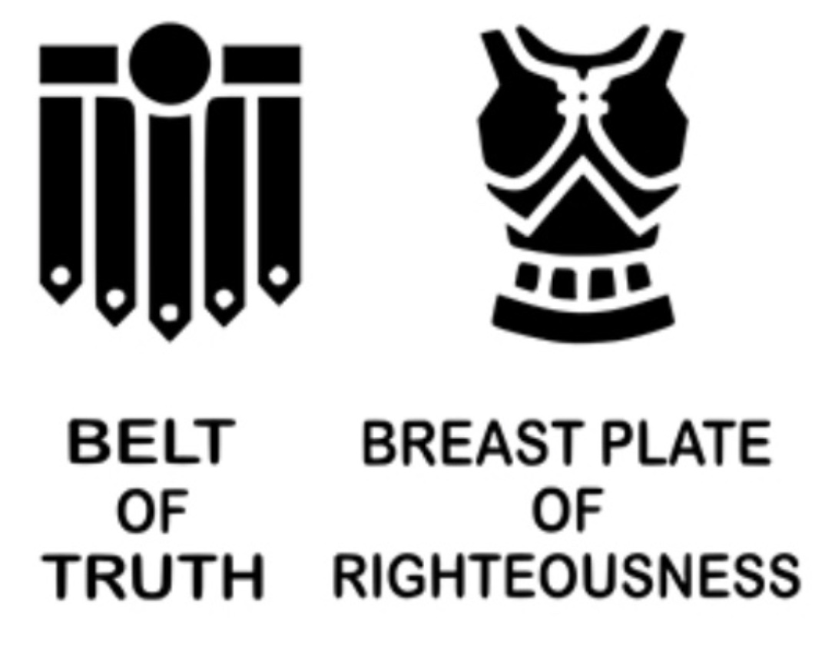
Waging Peace
1. Belt and Breastplate
Ephesians 6:14 nkjv
“Stand therefore, having girded your waist with truth, having put on the breastplate of righteousness.”
Notes:
Unang Pagkakahati. 1. Sinturon at Baluting Pandibdib.
“Kaya't tumindig kayo, na ang inyong mga baywang ay nabibigkisan ng katotohanan na suot ang baluti ng katuwiran” (Efeso 6:14 SND).

Slide 9
1. Belt and Breastplate
The Need for the Belt
• Ancient, loose-fitting garments needed to be tied up around the waist before battle. Beginning with the leather military belt with its decorative belt plates and buckle.
• From the belt hung a number of leather straps covered with metal discs, together forming an “apron.”
• It served the essential function of tying up the garments and holding other items in place.
Notes:
Ang pangangailangan sa Sinturon ¶ • Ang matanda at maluluwag na damit ay kailangang nakatali sa baywang bago ang labanan. Nagpapasimula sa balat na sinturong pangmilitar na may pangdikurasyong plaka at hebilya. ¶ • Mula sa sinturon ay nakasabit ang mga katad na tali na natatakpan ng metal, kasamang bumubuo ng isang “epron.” ¶ • Ito’y nagsisilbing mahalagang gamit para itali ang damit at pinagsasama-sama sa isang lugar ang iba pang kasangkapan.

Slide 10
1. Belt and Breastplate
The Need for the Belt
• Truth is not the believers’ own; it is a gift of God.
• It is not, though, to remain abstract, a distant asset with-out any transforming impact on their lives.
• They are to “put on” God’s truth, to experience and use this divine gift.
• They do not so much possess God’s truth as God’s truth possesses and protects them.
Notes:
Ang sinturon ng katotohanan. • Hindi pag-aari ng mananampalataya ang katotohanan; ito’y isang regalo ng Diyos. ¶ • Hindi ito, gayuman, mananatiling hindi konkreto, isang malayong yaman na walang anumang pagbabagong-anyong aapekto sa kanilang buhay. ¶ • Kanilang “ibibihis ang katotohanan ng Diyos, upang maranasan at magamit ang banal na regalo. ¶ • Sila’y hindi gaanong nagmamay-ari sa katotohanan ng Diyos gaya nang ang katotohanan ng Diyos ay nagmamayari at nag-iingat sa kanila..

Slide 11
1. Belt and Breastplate
The Need for the Breastplate
• The body armor was made of mail (small, intertwined iron rings), scale armor (small, overlapping scales of bronze or iron), or bands of overlapping iron fastened together.
• This body armor or breastplate protected the vital organs from the blows and thrusts of the enemy.
Notes:
Ang Pangangailangan ng Baluti ng Dibdib. • Ang baluti ng katawan ay gawa sa maliliit at kabit-kabit na argolyang bakal, magkakasanib na tansong kaliskis, o pira-pirasong bakal na pinagsama-sama. ¶ • Itong baluting pangdibdib ay pamproteksiyon sa mahahalagang organo mula sa mga hampas at ulos ng kaaway.

Slide 12
1. Belt and Breastplate
The Need for the Breastplate
• Believers are to experience the spiritual protection offered by God’s protective gift of righteousness.
• In Ephesians, righteousness is asso-ciated with holiness, goodness, and truth (Eph. 4:24, 5:9), thinking of it as the quality of treating others justly and well, especially fellow church members.
Notes:
• Ang mga mananampaltaya ay mararanasan ang espiritual na proteksiyong iniaalok ng nag-iingat ng kaloob ng katwiran ng Diyos. Tandaan nating na ang labanan ay espirituwal. Ang panglaban ay espirituwal, ang katuwiran ni Jesu-Cristo. ¶ • Sa Efeso, ang katuwiran ay nauugnay sa kabanalan, kabutihan, at katotohanan (Efeso 4:24, 5:9), iniisip ito bilang kalidad ng pagtatratong makatarungan at mabuti sa iba, lalo na sa kapwa kaanib ng iglesya. Ang katuwiran ng Diyos ay nasa atin kapag ang tarato natin sa kapwa lalo na sa kapatid sa iglesya ay makatarungan at mabuti. Kapwa nating sundalo ng Diyos sila.

Slide 13
Waging Peace
2. Shoes: The Church Wages Peace
Ephesians 6:15 nkjv
“And having shod your feet with the preparation of the gospel of peace.”
Notes:
Ikalawang Pagkakahati. 2. Panyapak: Ang Iglesya’y Nagtataguyod ng Kapayapaan. “Sa inyong mga paa ay isuot ang kahandaan ng ebanghelyo ng kapayapaan” (Efeso 6:15).

Slide 14
2. Shoes: The Church Wages Peace
The Need for the Shoes
• A multilayered sole featured rugged hobnails, helping the soldier hold his ground and “stand” (Eph. 6:11, 13, 14).
• This military footwear is explained with the language from Isaiah 52:7, which celebrates the moment when a mes-senger brings the news that Yahweh’s battle on behalf of His people is won (Isa. 52:8–10) and peace now reigns.
Notes:
Ang Pangangailangan para sa Panyapak • isang sapin-sapin na suwelas na nagtatampok ng matibay na mga pakong malaki ang ulo, tinutulungan ang kawal na tindigan ang kinatatayuan at “tumindig” (Efeso 6:11, 13, 14). ¶ • Itong panyapak militar ay ipinapaliwanag sa lengguwahe mula sa Isaias 52:7, na ipinagdiriwang ang sandali kapag ang isang mensahero ay nagdadala ng balita na ang laban ni Yahweh sa kapakanan ng Kanyang bayan ay napanalunan (Isaias 52:8–10) at ang kapayapaan ay naghahari na ngayon. “Napakaganda sa mga bundok ang mga paa niyong nagdadala ng mabuting balita, na naghahayag ng kapayapaan” (Isaias 52:7).

Slide 15
2. Shoes: The Church Wages Peace
The Need for the Shoes
• Peace is the work of Christ, “our peace,” the One who preaches peace “to you who were far off and peace to those who were near” (Eph. 2:14–17 ESV), drawing Jew and Gentile together into “one new humanity” (v. 15 NIV).
• By keeping alive the gospel story of Christ’s rescue and His creative work of peace believers shod their feet and stand ready for battle.
Notes:
• Ang kapayapaan ay ang gawain ni Cristo, “ating kapayapaan,” Siya ang Prinsipe ng Kapayapaan. Siya na nangangaral ng kapayapaan “sa inyo na malalayo, at kapayapaan sa mga malalapit” (Efeso 2:14–17), inaakit nang magkasama ang Judio at Hentil sa “isang bagong sangkatauhan” (tag. 15). Dati ay magka-away. Magkasama na sila sa katawan ni Cristo, ang iglesya. Iisa na sila, wala nang Judio o Hentil man. May kapayapaan na sila. ¶ • Sa pagpapanatiling buhay ang ebangelyong kuwento ng pagliligtas ni Cristo at ang Kanyang malikhaing gawa ng kapayapaan ay magsasapatos ang mga mananampalataya at tumatayong handa para sa labanan.

Slide 16
2. Shoes: The Church Wages Peace
The Need for the Shoes
The church is to “wage peace” by employing the gospel arsenal of Christian virtues (humility, patience, forgiveness, etc.) and practices (prayer, worship).
Such acts are strategic, pointing toward God’s grand plan to unify all things in Christ (Eph. 1:9, 10).
Notes:
Ang iglesya ay “magsasagawa ng kapaypaan” sa pamamagitan ng paggamit ng ebangelyong kagamitan ng Kristiyanong birtud (kababang-loob, pagtitiis, pagpapatawad, atbp.) at mga gawi (panalangin, pagsamba). ¶ Ang gayong mga kilos ay mapamaraan, nakaturo sa dakilang panukala ng Diyos upang pag-isahin ang lahat ng mga bagay kay Cristo (Efeso 1:9, 10). Ang pakikipagbaka sa kadiliman ay ang pagdadala ng liwanag ng katotohanan. Tinatawagan ang mga taong nasa kadiliman na “lumabas,” sa pamamagitan ng pagtanggap sa ebanghelyo ng Diyos—ang walang-hanggang ebanghelyo na masusumpungan sa pabalita ng tatlong sinugong anghel. Ang tagumpay nito ay pagwasak sa kaharian ng kadiliman. Kaya ang iglesya ay nagsasagawa ng kapayapaan. Ang “Waging Peace” ay kabaligtaran ng “Waging War.” Dinadala natin ang kapayapaan sa mga alipin ng kadiliman upang sirain ang kanyang kaharian. ‘Yan ang pakikipagbaka ng iglesya.

Slide 17
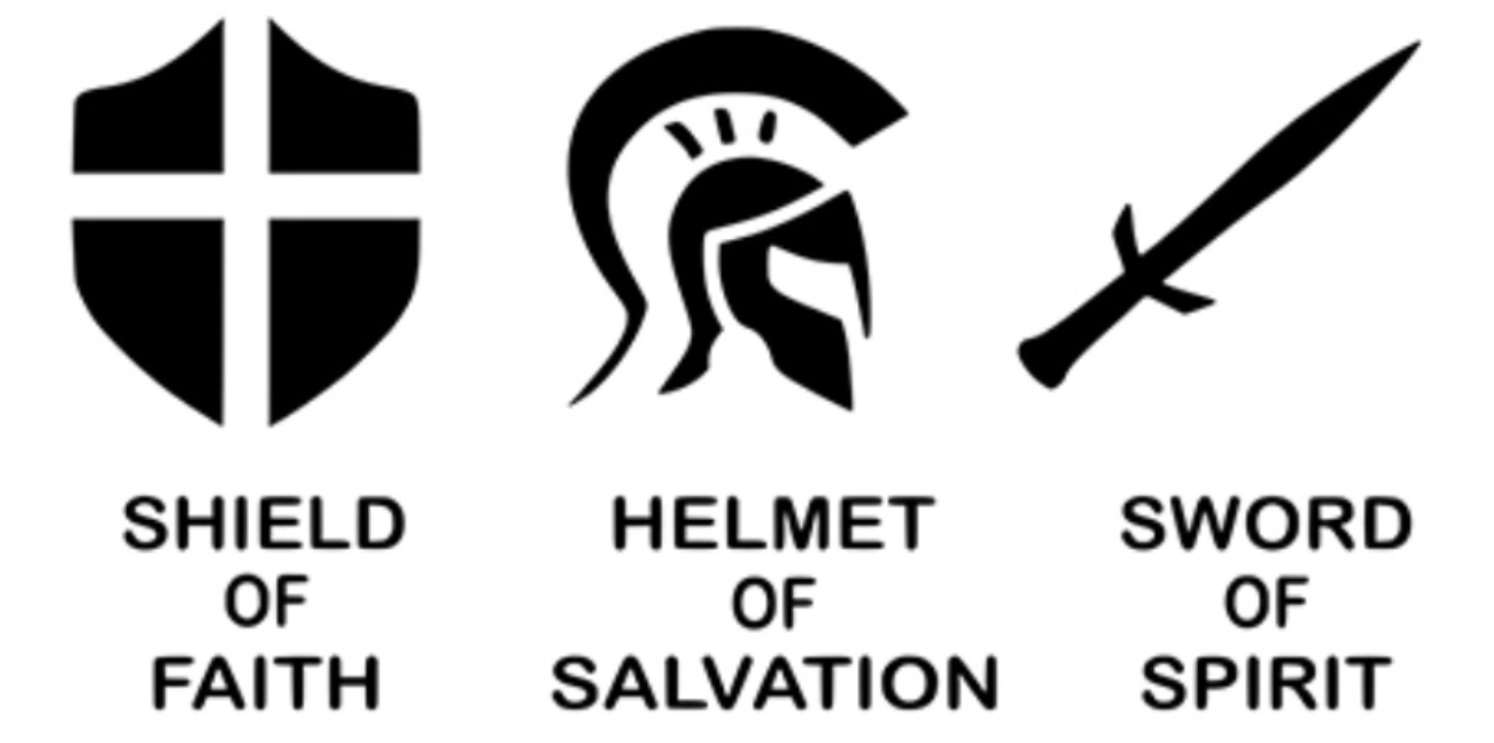
Waging Peace
3. Shield, Helmet, and Sword
Ephesians 6:16, 17 NKJV
“Above all, taking the shield of faith with which you will be able to quench all the fiery darts of the wicked one.
And take the helmet of salvation, and the sword of the Spirit, which is the word of God.”
Notes:
Ikatlong pagkakahati 3. Kalasag, Helmet, at Tabak “Kasama ng lahat ng mga ito, taglayin ninyo ang kalasag ng pananampalataya, na sa pamamagitan nito ay inyong masusugpo ang mga nag-aapoy na palaso ng masama. ¶ At taglayin ninyo ang helmet ng kaligtasan, at ang tabak ng Espiritu, na siyang salita ng Diyos.” (Eph. 6:16, 17).

Slide 18
3. Shield, Helmet, and Sword
The Need for the Shield
• The shield is the large, rectangular shield of a Roman legionnaire. Made with wood and covered with leather, its edges curved inward to guard against attacks from the side.
• When soaked in water, shields were “able to quench...fiery darts,” extinguishing arrows dipped in pitch and set on fire.
Notes:
Ang Pangangailangan sa Kalasag • Ang kalasag ay ang malaki at hugis rektanggulong kalasag ng isang Romanong lehiyonaryo. Gawa sa kahoy at binalutan ng katad, ang mga gilid nito’y kurbadong paloob upang pandepensa laban sa mga atake mula sa tagiliran. ¶ • Kapag naibabad sa tubig, ang mga kalasag ay “maaapula...ang nag-aapoy na palaso,” pinapatay ang mga palasong sinawsaw sa alkitran at sinindihan.

Slide 19
3. Shield, Helmet, and Sword
The Need for the Shield
• The “shield of faith” reflects the Old Testament use of the shield as a symbol of God, who protects His people (Gen. 15:1, Ps. 3:3).
• To take up “the shield of faith” (Eph. 6:16) is to enter the cosmic battle with confidence in God, who fights on behalf of believers (v. 10), supplies the finest weaponry (vs. 11, 13), and who ensures victory.
Notes:
• Ang “kalasag ng pananampalataya” ay sumasalamin sa gamit ng kalasag sa Lumang Tipan bilang isang simbolo ng Diyos, na pinuprotektahan ang Kanyang bayan (Genesis 15:1, Awit 3:3). ¶ • Ang pagkuha sa “kalasag ng pananampalataya (Efeso 6:16) ay pagpasok sa kosmikong labanan na may kompiyansya sa Diyos, na lumalaban para sa mga mananampalataya (tal. 10), nagtutustos ng pinakamagaling na armas (tal. 11, 13), at na tumitiyak sa tagumpay. Walang takot dapat ang mandirigmang Kristiyano dahil kasama ang Diyos (tatlong persona ng pagka-Diyos) ang labanan; suot niya ang baluti ng Diyos; walang pagkatalo.

Slide 20
3. Shield, Helmet, and Sword
The Need for the Helmet
• The Roman battle helmet was made of iron or bronze.
• To the bowl that protected the head were added a plate at the back to guard the neck, ear guards, a brow ridge, and hinged plates to protect the cheeks.
Notes:
Ang pangangailangan para sa Helmet • Ang pandigmang helmet ng Roma ay gawa sa bakal o tanso. ¶ • Sa hugis mangkok na pumuprotekta sa ulo ay nagdaragdag ng isang plaka sa likod upang depensahan ang leeg, tenga, buto ng kilay, at mga pisngi. [5]

Slide 21
3. Shield, Helmet, and Sword
The Need for the Helmet
• Given the essential protection the helmet provided, “the helmet of salvation” (Eph. 6:17) symbolizes the present salvation believers experience in solidarity with the resurrected, ascended, and exalted Christ (2:6–10).
• To put on “the helmet of salvation” means to reject the fear of spiritual powers so common at the time and, instead, to trust in the supreme power of Christ.
Notes:
• Nabigyan ng kinakailangan proteksiyong inilaan ng helmet, “ang helmet ng kaligtasan” (Efeso 6:17) ay sumisimbolo sa kasalukuyang kaligtasan na nararanasan ng mga mananampalataya sa pagkakaisa kasama ang muling nabuhay, umakyat, at dinakilang Cristo (2:6–10). ¶ • Ang isuot ang “helmet ng kaligtasan “ ay nangangahulugang tinatanggihan ang takot sa mga kapangyarihang espirituwal na karaniwan sa panahon ‘yon, at, sa halip ay magtiwala sa sukdulang kapangyarihan ni Cristo. [4]

Slide 22
3. Shield, Helmet, and Sword
The Need for the Sword
• Referring to the Roman legionnaire’s short, two-edged sword.
• The usual battle tactic was to throw two javelins (not mentioned by Paul) and then draw the sword and charge, employing the short sword in a thrusting motion.
Notes:
Ang Pangangailangan para sa Tabak • Tumutukoy sa maiksi at may dalawang talim na tabak ng Romanong lehiyonaryo. ¶ • Ang karaniwang taktika sa labanan ay ihagis ang dalawang sibat (hindi binanggit ni Pablo) at pagkatapos ay bunutin ang tabak at lumusob, ginagamit ang maiksing tabak sa isang pa-ulos na kilos. [3]

Slide 23
3. Shield, Helmet, and Sword
The Need for the Sword
• The believers’ sword is “the sword of the Spirit” in that it is supplied by the Spirit, a weapon identified as “the word of God.”
• “The word of God” as the lead weapon in the battle against evil.
• The “word of God,” then, refers to the broad promises of the gospel that we find in the Bible.
Notes:
• Ang tabak ng mananampalataya ay “ang tabak ng Espiritu” dahil ito’y ibinibigay ng Epiritu, isang armas na kinikilala bilang “ang salita ng Diyos.” ¶ • “Ang salita ng Diyos” bilang ang nangungunang armas sa labanan kontra sa masama. Ito lamang armas na pangatake. Lahat ng iba ay pangdepensa lamang. Ito ang pag-atake ni Jesus kay Satanas sa ilang. “Nasusulat” ang tabak na ginamit niya sa pagtagpas sa mga kasinungalingan ng demonyo. ¶ • Ang “salita ng Diyos,” kung gayon ay tumutukoy sa malalawak na pangako ng ebanghelyo na ating masusumpungan sa Biblia. [2]

Slide 24
Epilogue
Practicing Battlefield Prayer
Calling out to God in prayer was a common practice on the ancient battlefield.
1. Fervent, urgent, and perseverant prayer “for all the saints” (Eph. 6:18). To be success- ful in battle it will need to practice depen- dence on God through Spirit-inspired prayer.
2. “And also for me” (v. 19 ESV). To grant him the right message, at the right time, delivered in the right way, and addressing a most important theme.
Notes:
Epilogo.
Ang pagtawag sa Dyos sa panalangin ay isang karaniwang praktis sa matandang larangan ng labanan.
¶ 1. Taimtim, nagpupumilit, at matiyagang panalangin “para sa lahat ng mga banal” (Efeso. 6:18). Ang mga sundalo ng Diyos ay mga Prayer Warriors na nagdadalanginan sa isa’t isa habang magkakasmang nakikipaghamok sa digmaan ng buhay, ang Malaking Tunggalian. Upang maging matangumapy sa labanan kailangang itong ugaliin ang pagdedepende sa Diyos sa pamamagitan ng panalanging kinasihan ng Espiritu.
¶ 2. “At para rin sa akin” (tal. 19). Upang kalooban siya ng tamang mensahe, sa tamang panahon, inihahatid sa tamang paraan, at pinatutungkulan ang isang napakahalagang paksa. [1]

Slide 25
Waging Peace
Last Words
So the soldiers of Christ must act in harmony. They alone must not be cherished. If they do this, the Lord’s people in the place of being in perfect harmony, of one mind, one purpose, and consecrated to one grand object, will find efforts fruitless, their time and capabilities wasted.
Union is strength.
Notes:
Huling Salita.
Kaya ang kawal ni Cristo ay dapat kumilos na magkakatugma. Sila lamang ay hindi dapat itinatangi. Walang dapat magsabing “ako lang.” Kung gagawin nila ito, ang bayan ng Panginoon sa lugar ng pagiging nasa sakdal na pagkakatugma, ng isang kaisipan, isang layunin, ay masusumpungang ang kanilang pagsisikap ay walang kwenta, ang kanilang panahon at mga kakayahan ay nasayang. ¶ Ang pagkakaisa ay kalakasan.

Slide 26
MY PRAYER FOR YOU
“In the name of Jesus, our Lord and Savior, I pray that you will that this promise will be yours: “Don’t be afraid, for I am with you. Don’t be discouraged, for I am your God.
I will strengthen you and help you. I will hold you up with my victorious right hand.” Amen.
Notes:
Ang dalangin ko para sa iyo
“Sa ngalan ni Jesus, na ating Panginoon at Tagapagligtas, aking dalangin na ang pangakong ito’y matupad sa ‘yo: “huwag kang matakot, sapagkat ako'y kasama mo, huwag kang mabalisa, sapagkat ako'y Diyos mo;
aking palalakasin ka, oo, ikaw ay aking tutulungan; oo, ikaw ay aking aalalayan ng kanang kamay ng aking katuwiran.” Amen. [Isaias 41:10]

Slide 27
“Good&Faithful”
YOU TUBE CHANNEL
Claro Ruiz Vicente
PRESENTOR
Larry Sonato Mateo
Felmor Suarez Sarco
Loyola de Guzman-Omega
MARKETING ADMINS
Mialyn Vicente Budayao
TECH ADMIN
Notes:
Sumainyo ang Good&Faithful channel dito sa YouTube. Ako’y patuloy na nagpapasalamat sa mga taong tumutulong upang mangyari ito at makarating sa kaalam ng marami pa. ¶

Slide 28
PowerPointPresentation also available at
clarovicente@weebly.com
Notes:
Malaki ang iyong magiging bahagi sa ministeryong ito kung ikaw ay mag-susubscribe, kung hindi pa. At kung naging pagpapala ito sa iyo ay mag-share, at mag-like. Napag-alaman ko na ang dami ng “like” ay panukat ng Google kung ang video ay nagugustuhan ng mga nanunuod. ¶ I-click na rin ang notification bell upang kaagad ay malalaman mo kapag may bagong video. ¶ Ang powerpoint presentation ay maida-download mo rin mula sa aking website clarovicente@weebly.com. Naroroon din ang marami pang mga liksyon sa nakaraang higit sa sampung taon.

Slide 29
Notes:
Maraming salamat. Magkita tayo sa susunod na linggo. STOP RECORDING

